Slide 1



TRƯỜNG TIỂU HỌC ……
CHÀO MỪNG QUÝ THẦY CÔ
VỀ DỰ GIỜ THĂM LỚP
Môn Toán lớp 3
BÀI 6: BẢNG NHÂN 3 ( Tiết 1)

Slide 2
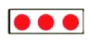
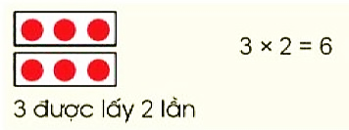
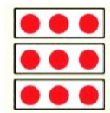
Thứ……ngày…..tháng…..năm…….
TOÁN
Bài 6: BẢNG NHÂN 3 (Tiết 1)
1. Khám phá
Mỗi tấm thẻ có 3 chấm tròn. Lần lượt lấy ra 1, 2, 3 tấm thẻ rồi nêu các phép nhân tương ứng.
3 được lấy 1 lần
3 x 1 = 3
3 x 2 = 6
3 x 3 = 9
Vậy: 3 x 1 = 3
3 được lấy 2 lần
Vậy: 3 x 2 = 6
3 được lấy 3 lần
Vậy: 3 x 3 = 9

Slide 3
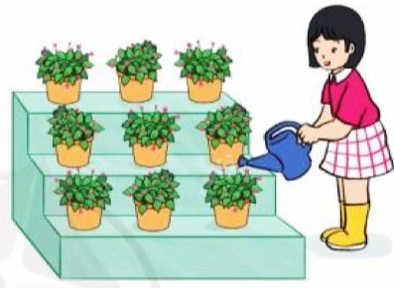
Thứ……ngày…..tháng…..năm…….
TOÁN
Bài 6: BẢNG NHÂN 3 (Tiết 1)
3 x 1 = 3
3 x 2 = 6
3 x 3 = 9
3 x 4 =
3 x 5 =
3 x 6 =
3 x 7 =
3 x 8 =
3 x 9 =
3 x 10 =
12
15
18
21
24
3 x 3 = 9
27
30

Slide 4
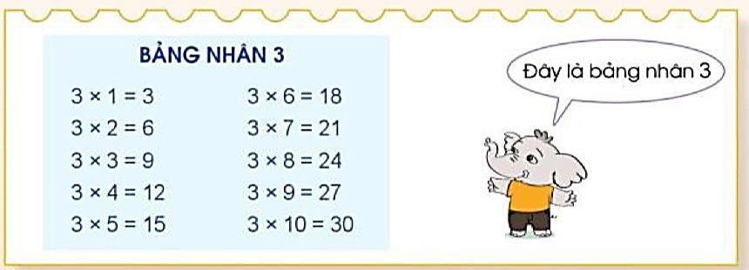
Thứ……ngày…..tháng…..năm…….
TOÁN
Bài 6: BẢNG NHÂN 3 (Tiết 1)

Slide 5

Thứ……ngày…..tháng…..năm…….
TOÁN
Bài 6: BẢNG NHÂN 3 (Tiết 1)
3 x 1 = 3
3 x 2 = 6
3 x 3 = 9
3 x 4 = 12
3 x 5 = 15
3 x 6 = 18
3 x 7 = 21
3 x 8 = 24
3 x 9 = 27
3 x 10 = 30

Slide 6
Thứ……ngày…..tháng…..năm…….
TOÁN
Bài 6: BẢNG NHÂN 3 (tiết 1)
2. Hoạt động
1
Tính nhẩm:
3 x 3 = | 3 x 1 = | 3 x 2 =
3 x 7 = | 3 x 9 = | 2 x 3 =
3 x 6 = 3 x 4 = | 3 x 10 = 3 x 8 = | 3 x 5 = 5 x 3 =
9
3
6
21
27
6
18
30
15
12
24
15

Slide 7
Thứ……ngày…..tháng…..năm…….
TOÁN
Bài 6: BẢNG NHÂN 3 (Tiết 1)
5
a) Mỗi khay có 3 chiếc bánh bao. Hỏi 6 khay như thế có tất cả bao nhiêu chiếc bánh bao?
Tóm tắt
Bài giải
1 khay: 3 chiếc bánh bao.
6 khay: .... chiếc bánh bao
Số bánh bao trong 6 khay là:
3 x 6 = 18 (chiếc)
Đáp số: 18 chiếc bánh bao

Slide 8

XIN CHÂN THÀNH CẢM ƠN
QUÝ THẦY CÔ GIÁO VÀ CÁC EM

